Slide 1

Муниципальное автономное дошкольное образовательное учреждение
центр развития ребенка – детский сад № 18
города Кропоткин муниципального образования Кавказский район
Использование кроссвордов при обучении грамоте «Цветы»
учителя-логопеды:
Кориневская Р.Г.
Муравлёва Э.А.

Slide 2


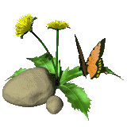

Творческие занятия играют огромную роль в развитии ребенка. Дети любого возраста откладывают свои дела, заслышав какой-то вопрос, ответ на который они точно знают. Вот тут и надо воспользоваться моментом! Предложите детям разгадать кроссворд!
Кроссворд, согласно словарю русского языка С.И. Ожегова, представляет собой "игру-задачу, в которой фигуру из квадратов нужно заполнить буквами, составляющими перекрещивающиеся слова". Термин "кроссворд" образовался из сочетания двух английских слов "cross" - "пересечение" и "word" - "слово". Появившись в конце 19-го века, игра-задача быстро завоевала популярность во всем мире.
Разгадывание кроссвордов - это игра на эрудицию, популярная не только среди взрослых, но и среди детей, так как это очень захватывающее и увлекательное занятие, а ещё уникальный способ провести с детьми время интересно и плодотворно. Выполнение данного вида заданий особенно полезно детям, только что научившимся читать.

Slide 3
Кроссворды активизируют у ребёнка умственную деятельность, развивают логическое мышление, память, внимание, помогают узнать больше об окружающем мире, обогатить словарный запас; формируют орфографическую зоркость; развивают мелкую моторику, усидчивость, умение добиваться результата, создают положительный эмоциональный настрой, формируют навык самоконтроля, необходимый в будущей учебной деятельности.
В детском саду с детьми старшего дошкольного возраста кроссворды можно использовать как часть образовательной деятельности, в совместной и самостоятельной деятельности, на итоговых мероприятиях и в развлечениях.
Для того чтобы кроссворды выполняли развивающую функцию, нужно непременно делать их тематическими. Так как темы, доступные для детей, подразумевают сравнительно небольшой объём слов, сначала можно применять разновидность кроссворда, имеющую только одно пересечение. Затем можно предлагать и задания, над которыми придётся поломать голову. Каждое разгаданное слово воспринимается ребенком как достижение

Slide 4

1. Длиннонога и стройна,
Вся шипом наделена.
И боится лишь мороза
Гордая такая (роза)
2. Длинный тонкий стебелек, Сверху - алый огонек. Не растенье, а маяк - Это ярко-красный ... (мак)
3. Желтый цветик побелел.
Дунул ветер, улетел.
Кто такой пушистый мальчик?
Он зовётся (одуванчик)
4. Чей прекрасный аромат
Вдруг наполнил целый сад?
Я искал весь день, и надо ж
Белоснежный это (ландыш) .
5. Легкий дует ветерок,
Просыпается цветок.
Красный, желтый тут и там,
А зовется он (тюльпан) .

Slide 5

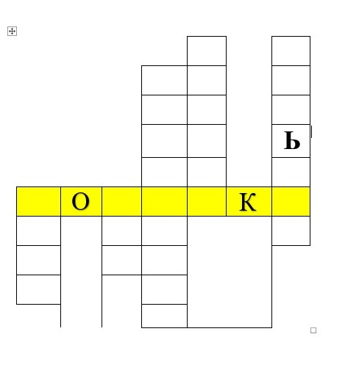




Slide 6
1. Он средь снега расцветает,
С нами он весну встречает.
От мороза прячется в валежник
Маленький цветок (подснежник) .
2. На день рожденья к Гене
Спешит он в воскресенье
Несет наш Чебурашка
Ему цветы …. (ромашки)
3. В поле нашем красота,
Всё цветёт как никогда!
Но красивей всех цветок
Наш любимый (василёк) .
4. Длиннонога и стройна,
Вся шипом наделена.
И боится лишь мороза
Гордая такая (роза) .
5. Желтый цветик побелел.
Дунул ветер, улетел.
Кто такой пушистый мальчик?
Он зовётся (одуванчик) .
6. Чей прекрасный аромат
Вдруг наполнил целый сад?
Я искал весь день, и надо ж
Белоснежный это (ландыш) .
7. Легкий дует ветерок,
Просыпается цветок.
Красный, желтый тут и там,
А зовется он (тюльпан) .

Slide 7
п | о | д | с | н | е | ж | н | и | к
р | о | м | а | ш | к | и
в | а | с | и | л | ё | к
р | о | з | а
о | д | у | в | а | н | ч | и | к
л | а | н | д | ы | ш
т | ю | л | ь | п | а | н

Slide 8
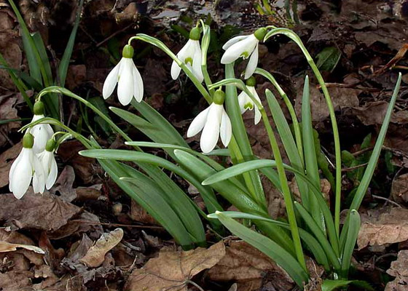

Slide 9
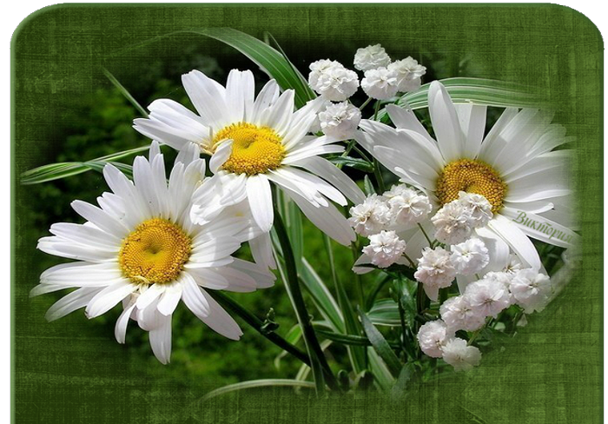

Slide 10
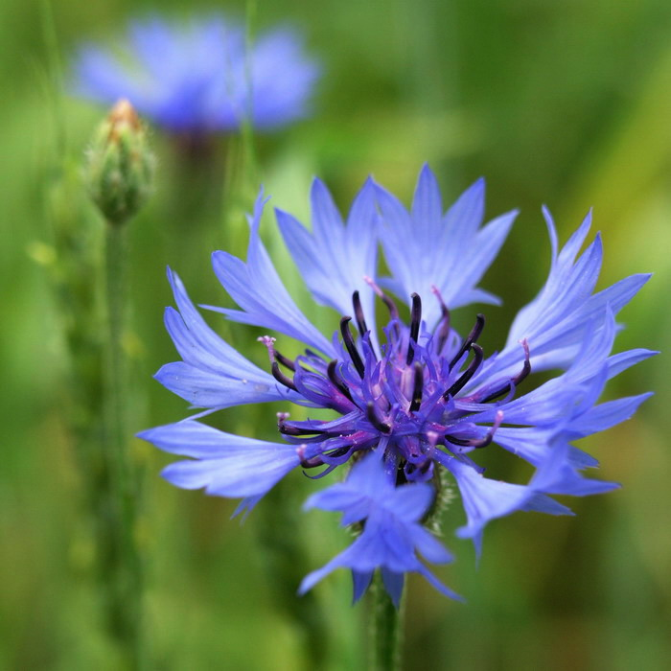

Slide 11
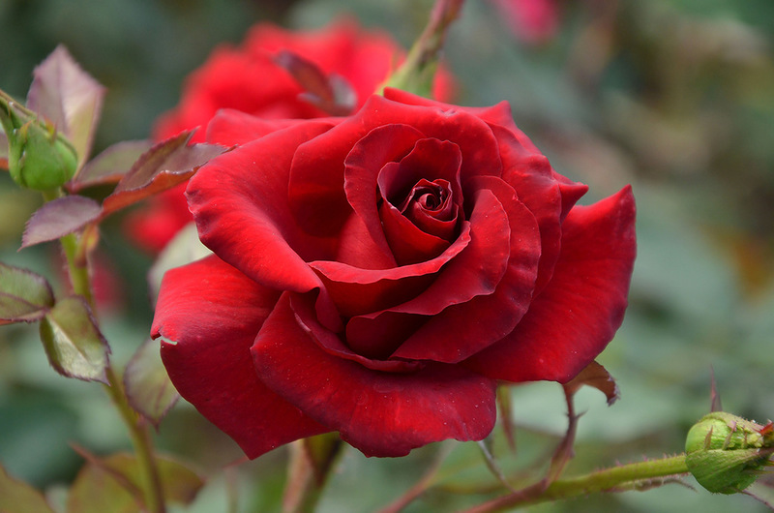

Slide 12
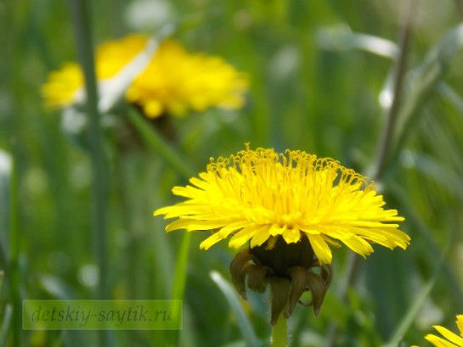

Slide 13
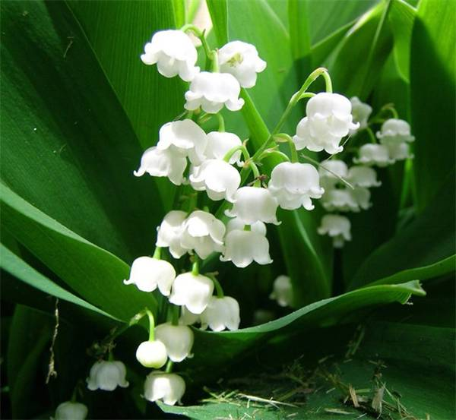

Slide 14
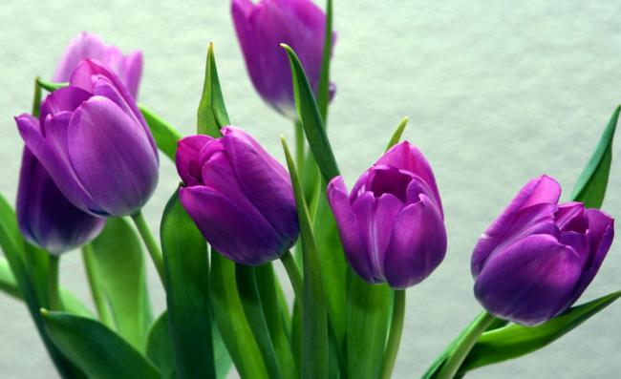

Slide 15
Спасибо
за внимание!

